Slide 1
Творческий проект «Мы рисуем сказку» МБДОУ №248
Выполнила: воспитатель
Евгения Викторовна Драпчинская

Slide 2
Цель : создание художественных образов и сюжетов сказки «О Выдуманных героях» для прочтения и рассматривания в младших группах. Задачи: Обучающие • познакомить с составными частями книги, дать понятия «обложка», «страницы», «текст», иллюстрации»; • познакомить с профессиями создающими книги : писатель, художник -иллюстратор • учить создавать сюжетные иллюстрации к сказке, • учить передавать в рисунке характер и эмоциональное состояние персонажей сказки с помощью изобразительных средств; Развивающие: • развивать умения осуществлять индивидуальный, творческий замысел в создании облика сказочных героев; • развивать мелкую моторику; Воспитывающие: • воспитывать эмоционально – положительное отношение к людям создающим книги , к творчеству художников – иллюстраторов, бережное отношение к книгам.

Slide 3
• Актуальность
Если сказка получает творческую, детскую, иллюстрированную поддержку, то она воспринимается гораздо эмоциональней и лучше. Ведь художник -ребёнок, как и настоящий художник - иллюстратор, идет вслед за автором. Он старается изобразить самое главное, самое важное, прочувствованное им. Сказки являются средством эстетического и умственного развития, способствует поиску новых путей и средств, позволяющих осуществлять культурологические подходы взаимодействия не только взрослого и ребенка, но и взаимодействию между детьми младшего и старшего возраста.

Slide 5
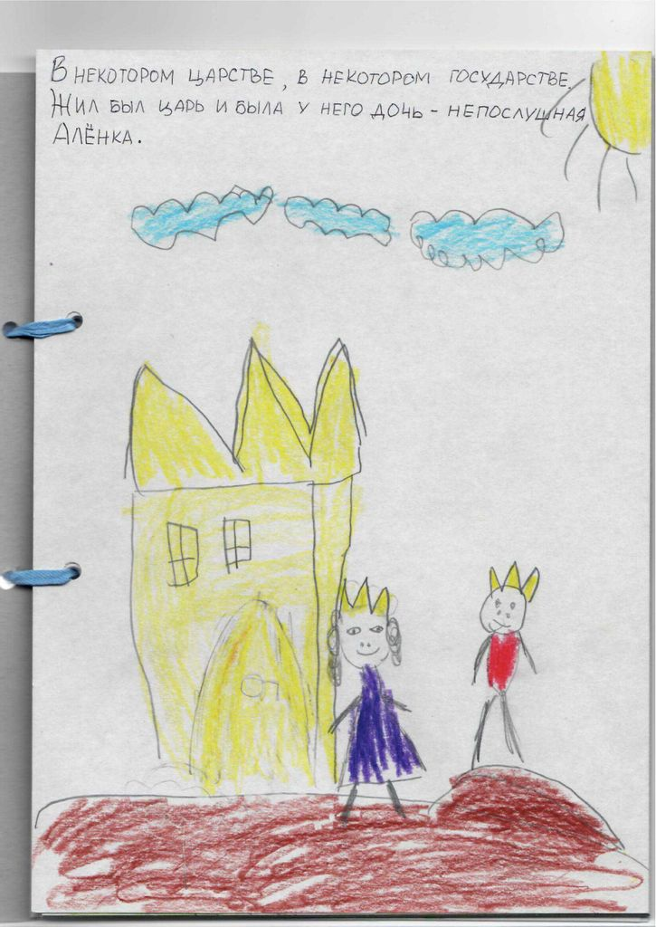
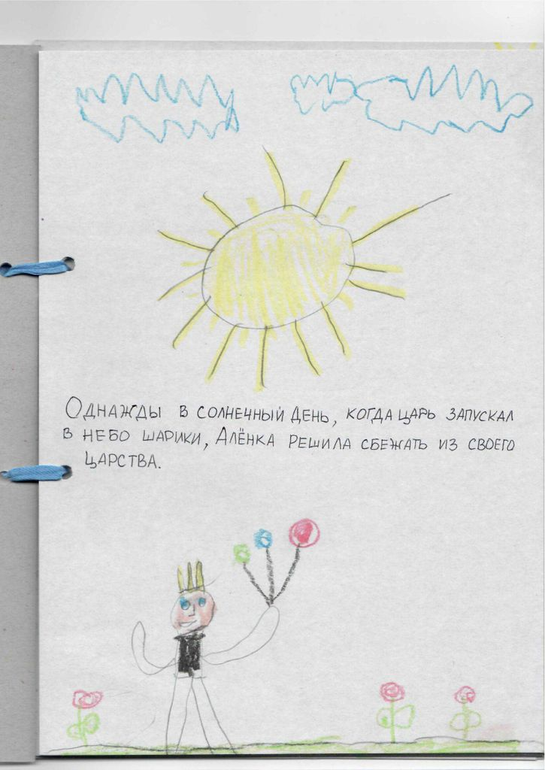
стр 1 стр 2

Slide 6
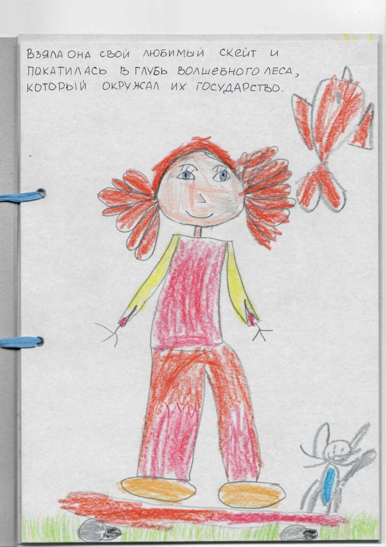
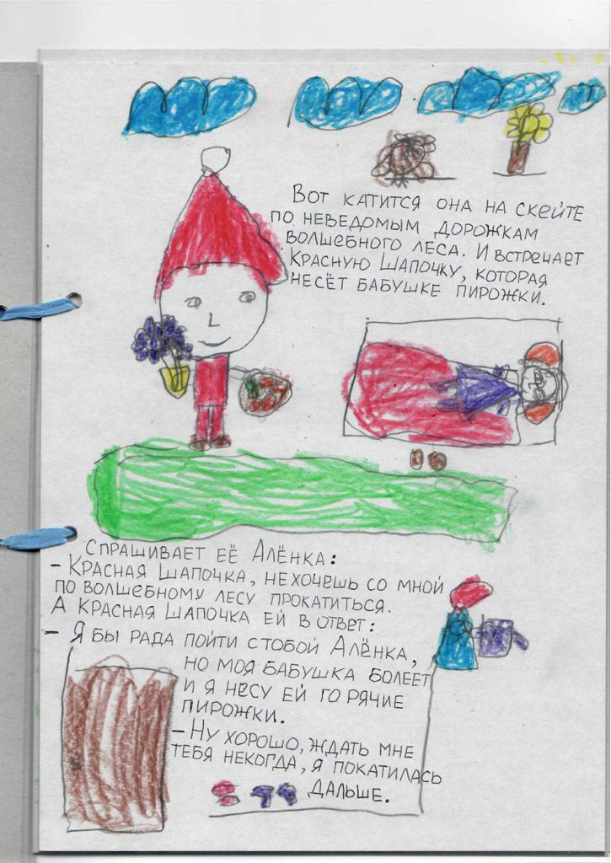
стр 3 стр 4

Slide 7
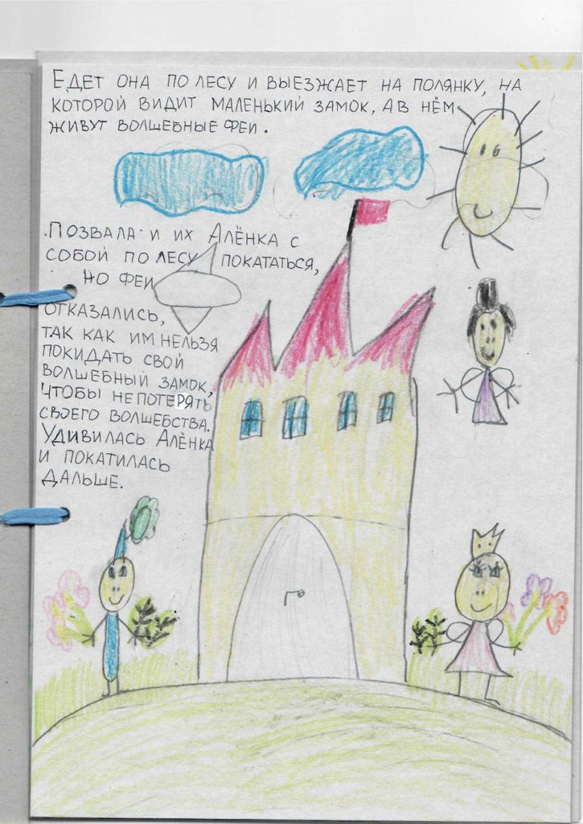
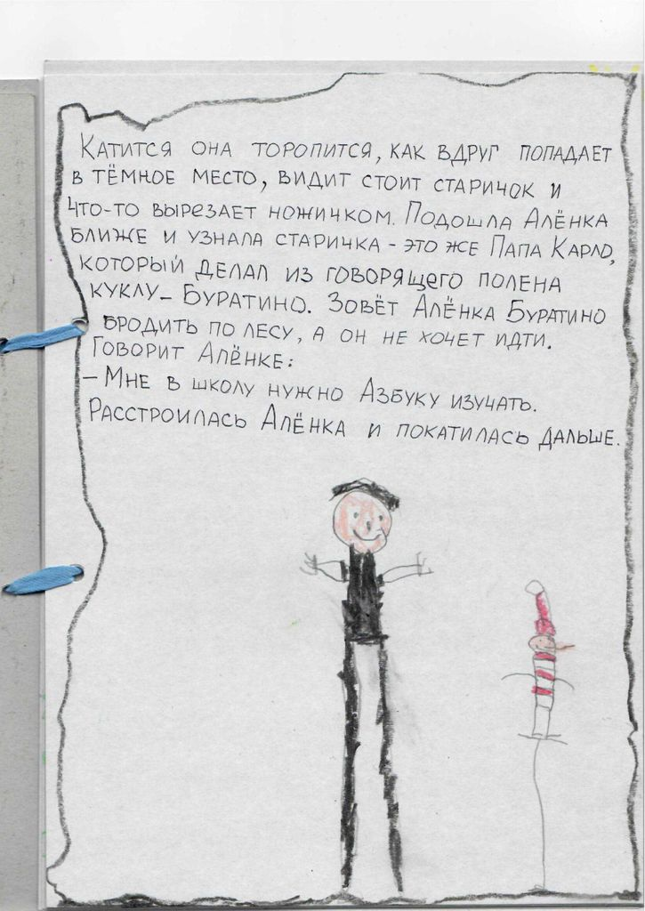
стр 5 стр 6

Slide 8
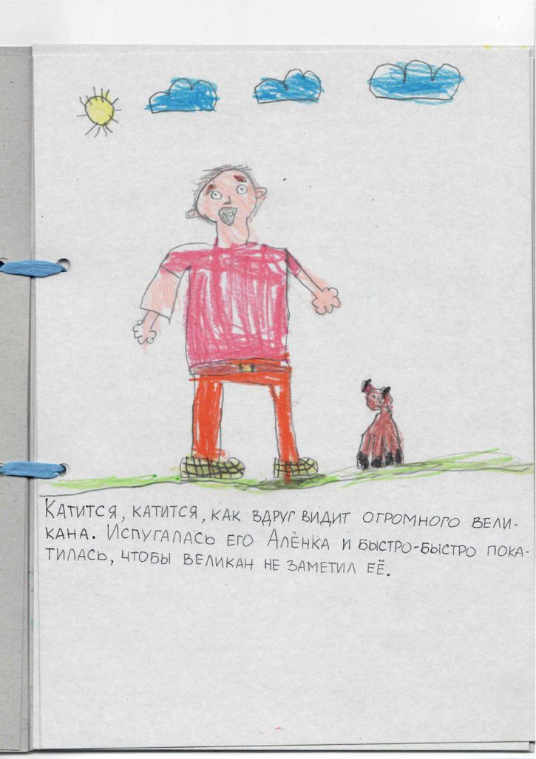
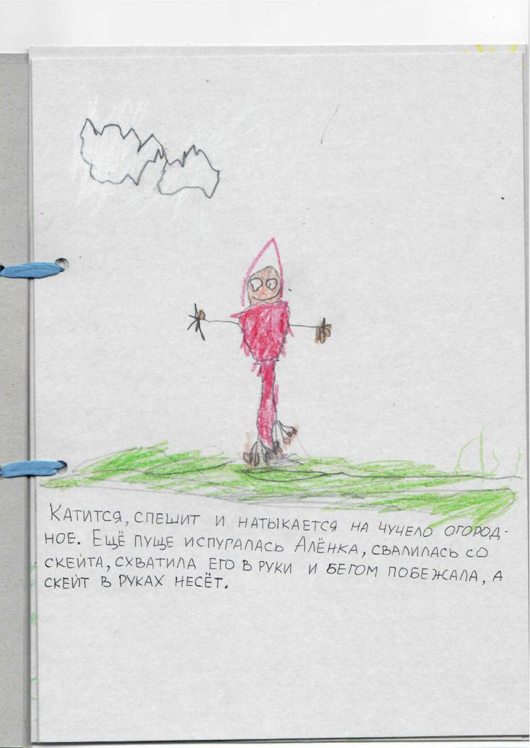
стр 7 стр 8

Slide 9
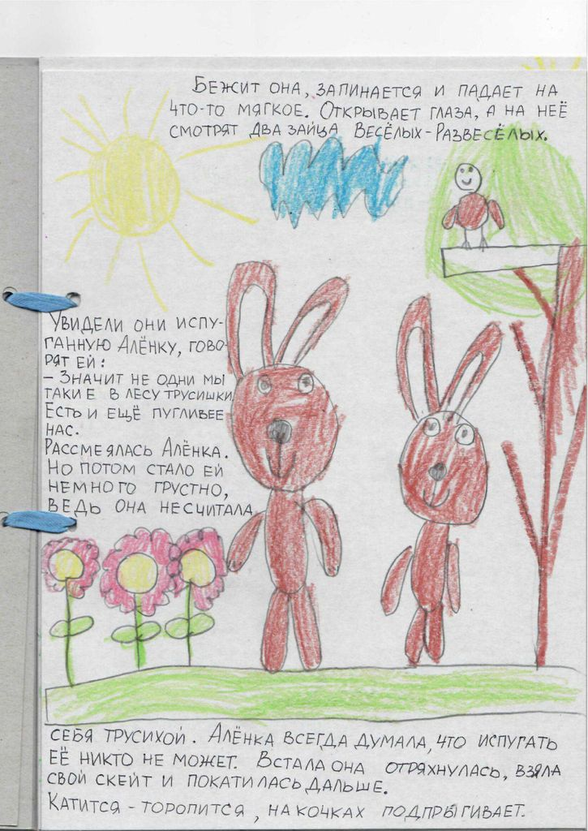
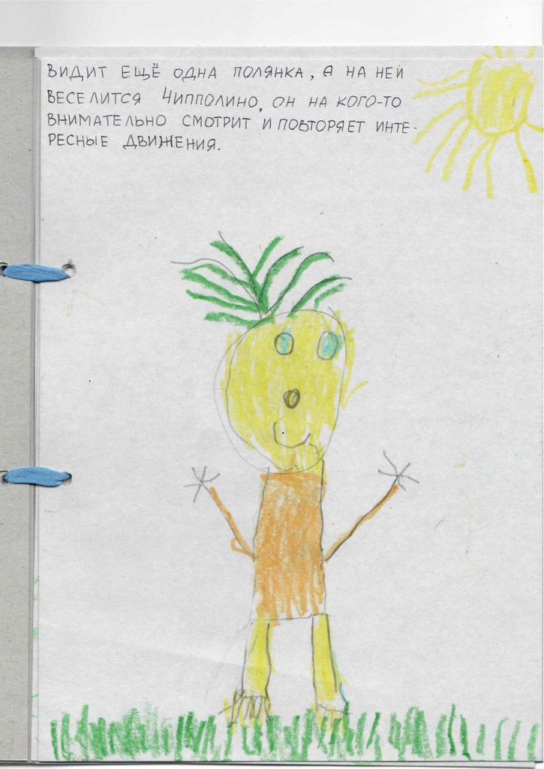
стр 9 стр 10

Slide 10
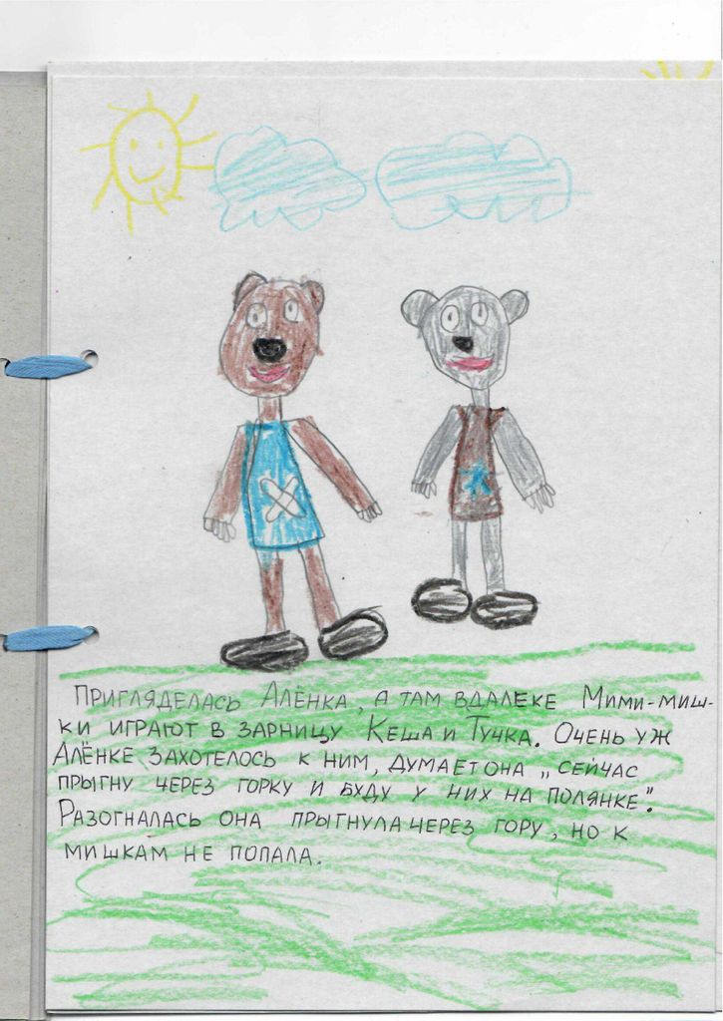
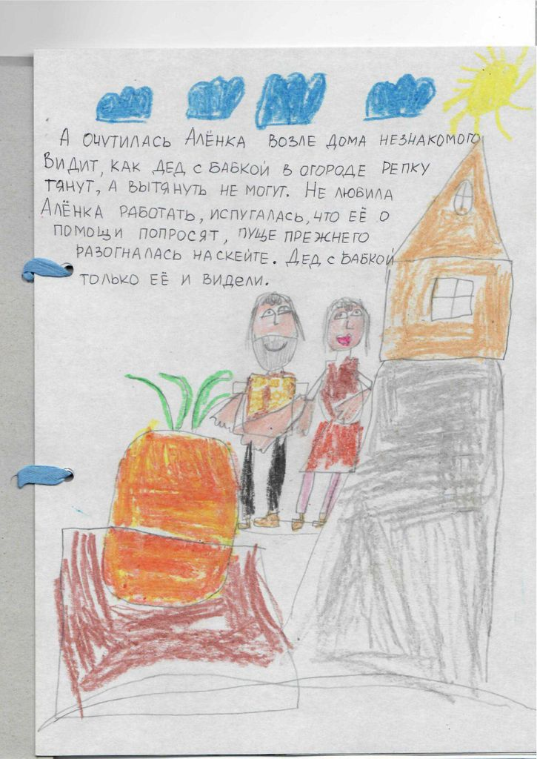
стр 11 стр 12

Slide 11
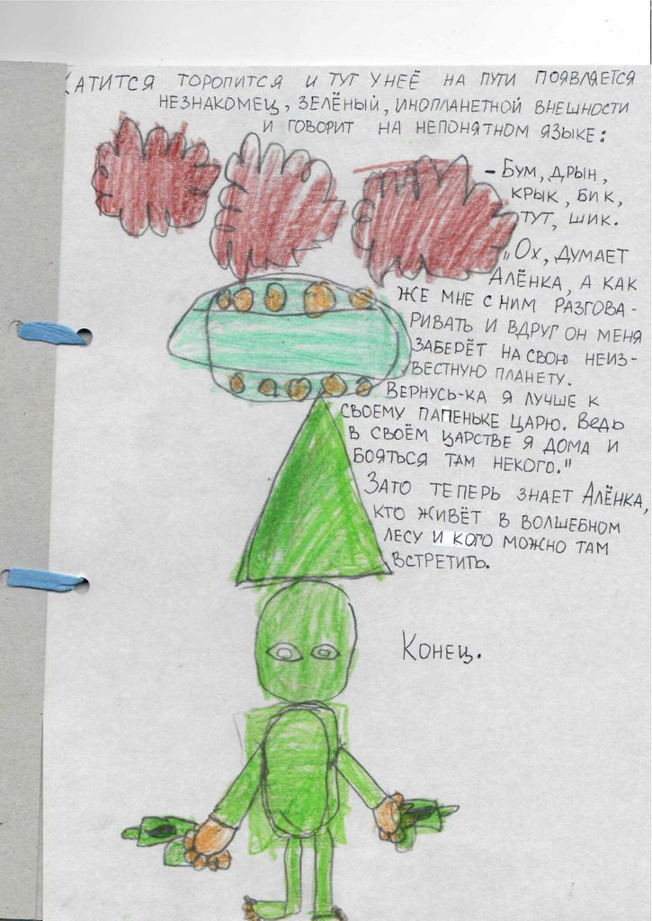
Нашу сказку мы представили детям младших групп, которые с удовольствием слушали и рассматривали иллюстрации.
Такая работа способствовала речевому, творческому развитию детей, формированию у них пространственных представлений.
стр 13

Slide 12
Спасибо за внимание!

